Slide 1
SCRUM

Slide 2
SCRUM
Engl. „Gedränge“
Empirisch, inkrementell, iterativ
Aufteilung der Komplexität in 3 Prinzipien
Ziel: schnell, kostengünstig, qualitativ hochwertig ein Produkt aus einer vorher besprochenen Version erstellen

Slide 3
SCRUM
Keine Aufstellung möglichst detailreicher Anforderungslisten
Ausformulierung von Anforderungen aus Anwendersicht
Umsetzung in 2 bis 4 Wochen langen, sich wiederholenden Intervallen (Sprints)
Nach jedem Sprint Lieferung einer Funktionalität, die an den Kunden verkauft werden könnte

Slide 4
SCRUM
Die 3 Prinzipien:
  Transparenz
    Fortschritt und Hindernisse werden täglich für alle sichtbar festgehalten
  Überprüfung
    In regelmäßigen Abständen werden Produktfunktionalitäten geliefert und beurteilt
  Anpassung
    Die Anforderungen an ein Produkt werden nicht festgelegt sondern nach jeder Lieferung bewertet und angepasst

Slide 5
SCRUM
Das SCRUM-Modell kennt 3 Rollen mit unterschiedlichen Verantwortungen
  Product Owner
  Entwicklungsteam
  ScrumMaster
Und drei Zeremonie
  Sprint Planning 1 und Sprint Planning 2
  Sprint Review
  Daily Scrum

Slide 6
SCRUM
Die drei Rollen
  Product Owner
    Konzeption und Mitteilung einer klaren Produktvision
    Festlegung und Priorisierung der Produkteigenschaften
    Entscheidung über die Akzeptanz der nach dem Sprint gelieferten Funktionalitäten
    Entscheidung über Auslieferungszeitpunkt, Funktionalitäten und Kosten
    Erstellt User Stories

Slide 7
SCRUM
Die drei Rollen
  Entwicklungsteam
    Lieferung der Funktionalitäten in der vom Product Owner gewünschten Reihenfolge
    Verantwortung über die Einhaltung der vereinbarten Qualitätsstandarts
    Entscheidet alleine, wie viel Funktionalitäten es pro Sprint liefert
    Bestehend aus 7±2 Personen

Slide 8
SCRUM
Die drei Rollen
  ScrumMaster
    Verantwortlich, dass Scrum gelingt
    Arbeitet mit Entwicklungsteam, gehört jedoch nicht dazu
    Führt die Scrum-Regeln ein, überprüft die Einhaltung
    Moderiert die Meetings
    Kümmert sich um jede Störung des Prozesses
    Verantwortlich für die Beseitigung von Problemen im Entwicklerteam oder im Scrum-Team oder von Störungen von außen
    Führungskraft aber kein Vorgesetzter

Slide 9
SCRUM
Die drei Zeremonie
  Sprint Planning 1
    Information des Entwicklungsteam über User Stories
    Einigung von Product Owner und Endwicklungsteam auf Kriterien für Funktionalität die am Ende eines Sprint erreicht werden sollen
    Einigung wie viele User Stories in einem Sprint erledigt werden sollen
    60min pro Sprintwoche

Slide 10
SCRUM
Die drei Zeremonien
  Sprint planning 2
    Klärung der Umsetzung der zu erledigenden User Stories
    Organisiert das Entwicklungsteam eigenständig
    Klärung der Tasks
    60min pro Sprintwoche
  Sprint Planning 1 und Sprint Planning 2 sollten am selben Tag sein

Slide 11
SCRUM
Die drei Zeremonien
  Daily Scrum
    Täglicher Informationsaustausch
    Nicht zum Probleme lösen
    Um Überblick zu verschaffen
    15min täglich
    Fragen die in 15 min nicht geklärt werden könne notiert sich der ScrumMaster und vertagt diese oder kümmert sich selbst um eine Klärung

Slide 12
SCRUM
Die drei Zeremonien
  Sprint Review
    Am Ende jedes Sprints
    Product Owner kontrolliert ob die gesetzten Ziele erreicht wurden
    Bei nicht erledigten User Stories werden diese neu prioriert und wieder zur verfügung gestellt
    Feedback vom User sehr wichtig
    Häufig entsteht ein Dialog bei dem neue Funktionalitäten entstehen die der ScrumMaster notiert und an den Product Owner weitergibt
    Dauer hängt vom Sprint ab, bei einem Monat Sprint maximal 4 Stunden

Slide 13
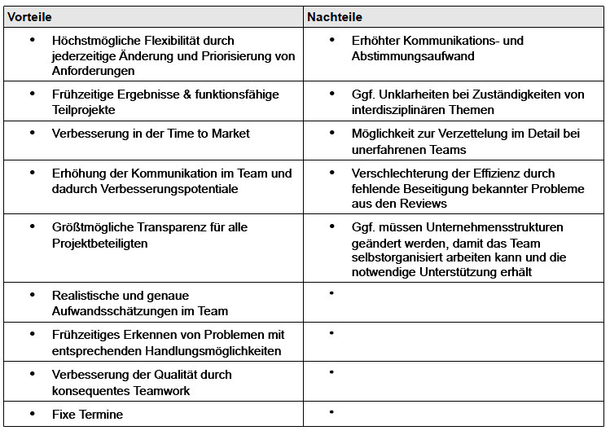
SCRUM

Slide 14
Danke für die Aufmerksamkeit

